Slide 1
Sceny z życia pani Jadwigi Prinz
Obrazy w wykonaniu uczniów grupy projektowej Rysiu i Spółka

Slide 2
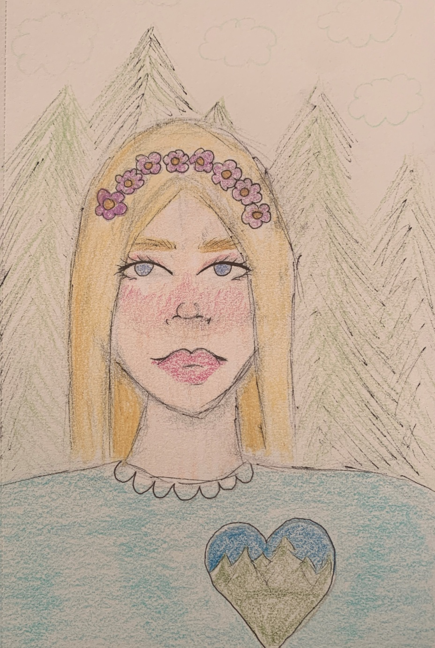
Pani Jadwiga
1917-2007

Slide 3
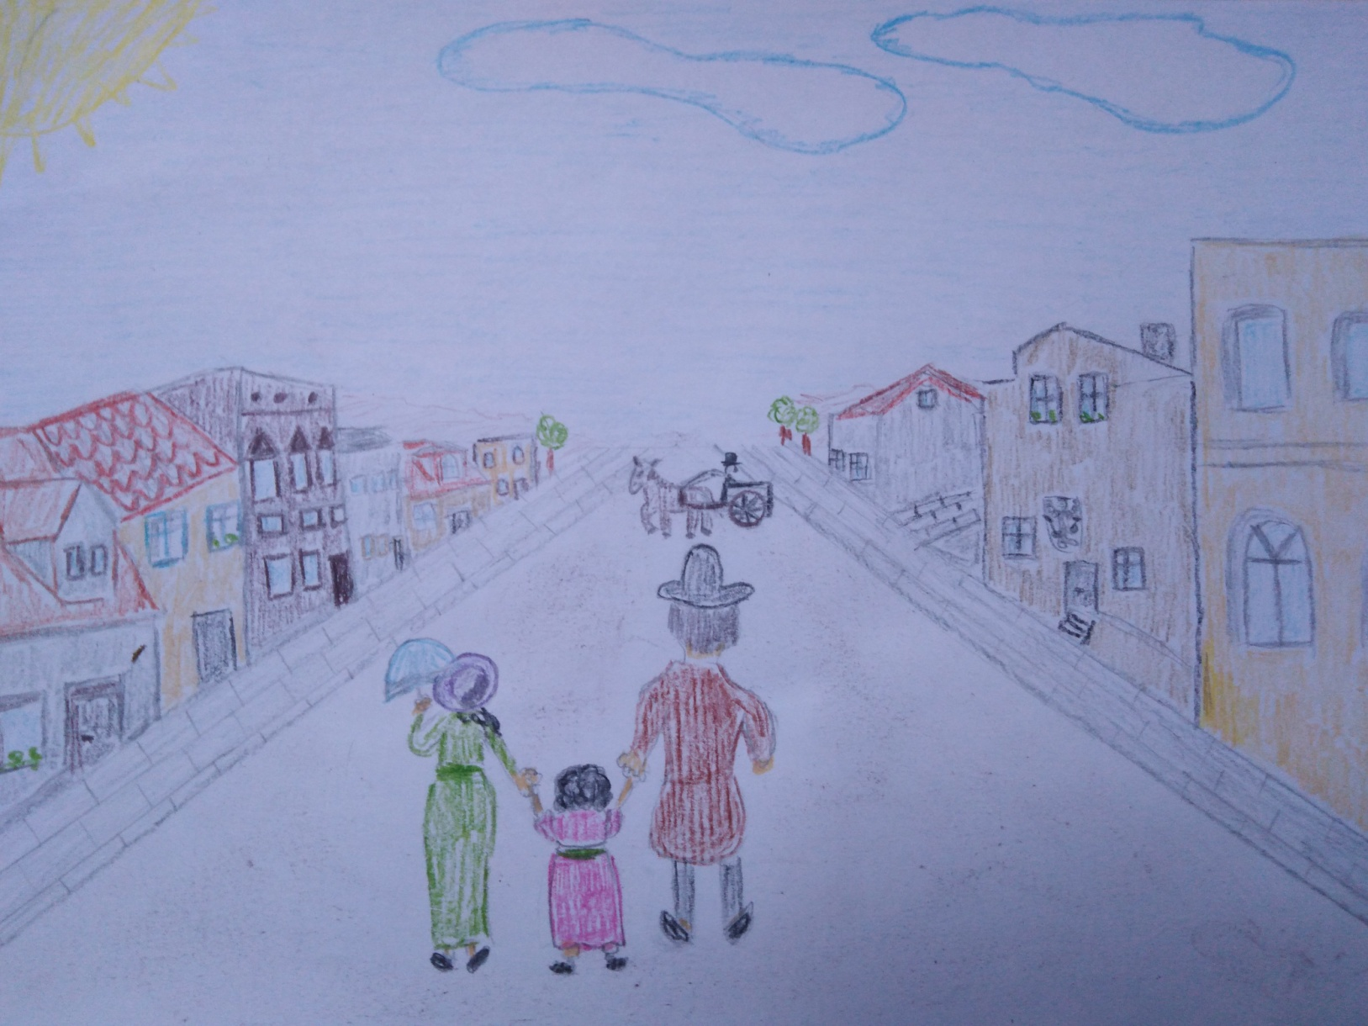
Dzieciństwo w Kórniku

Slide 4
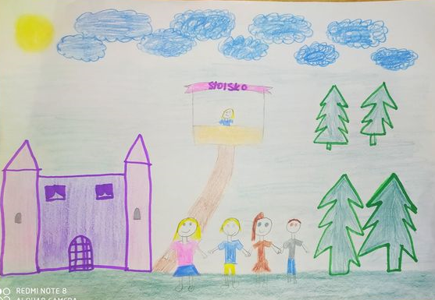
Dzień Dziecka w Kórniku w 1928

Slide 5
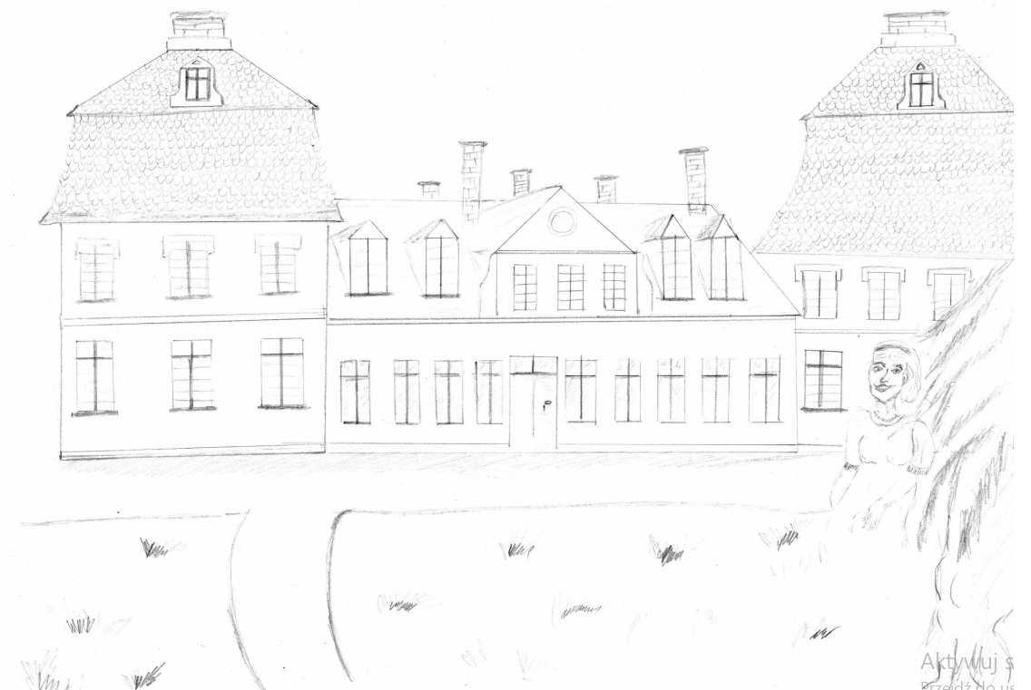
Nauka w szkole Generałowej Zamoyskiej

Slide 6
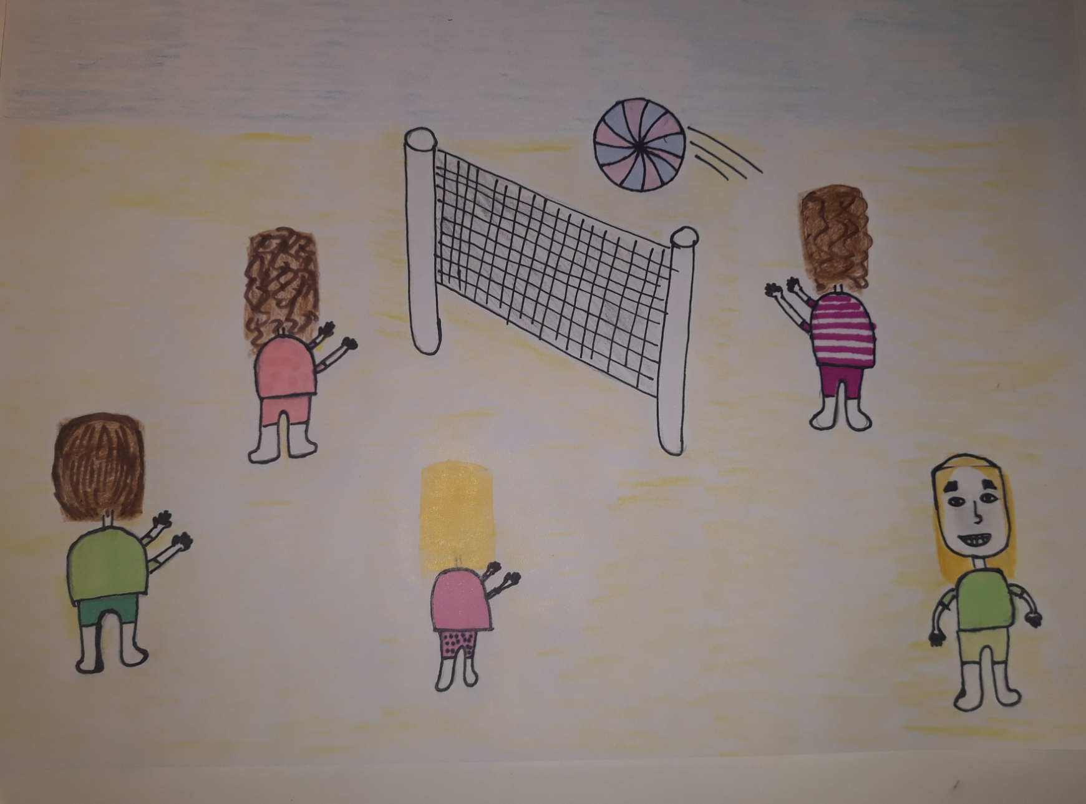
Zabawa na plaży z koleżankami z kórnickiej szkoły

Slide 7
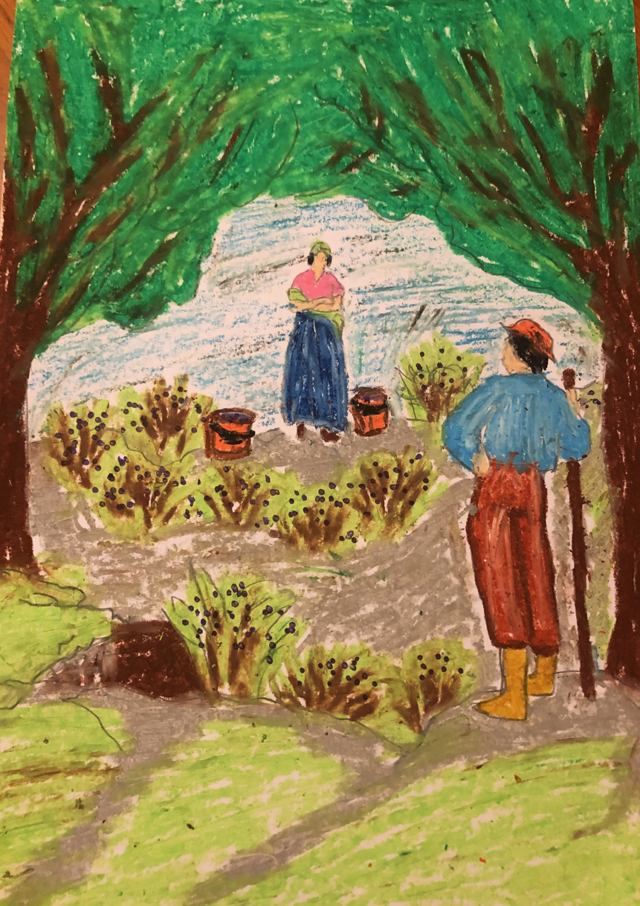
Spotkanie z przyszłym mężem

Slide 8
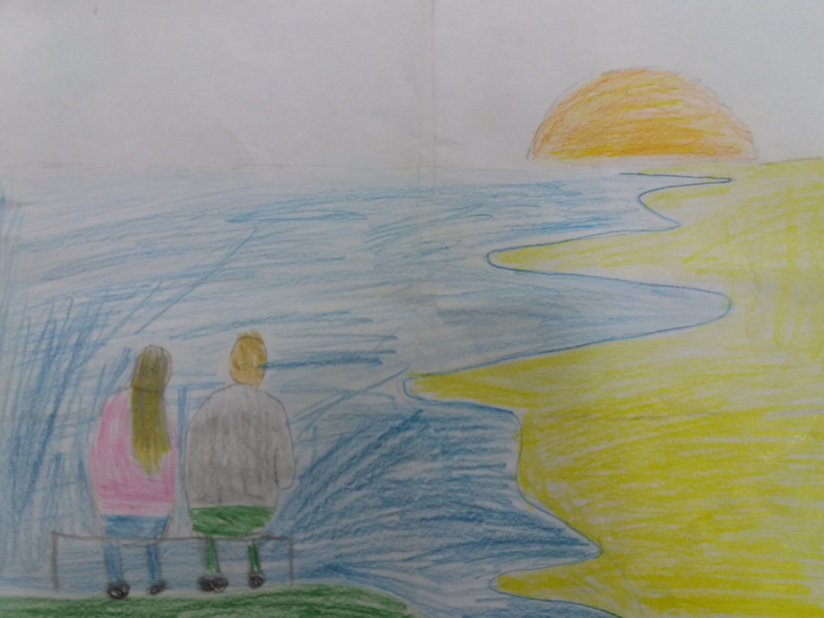
Zakochana para Jadwiga i Władysław

Slide 9
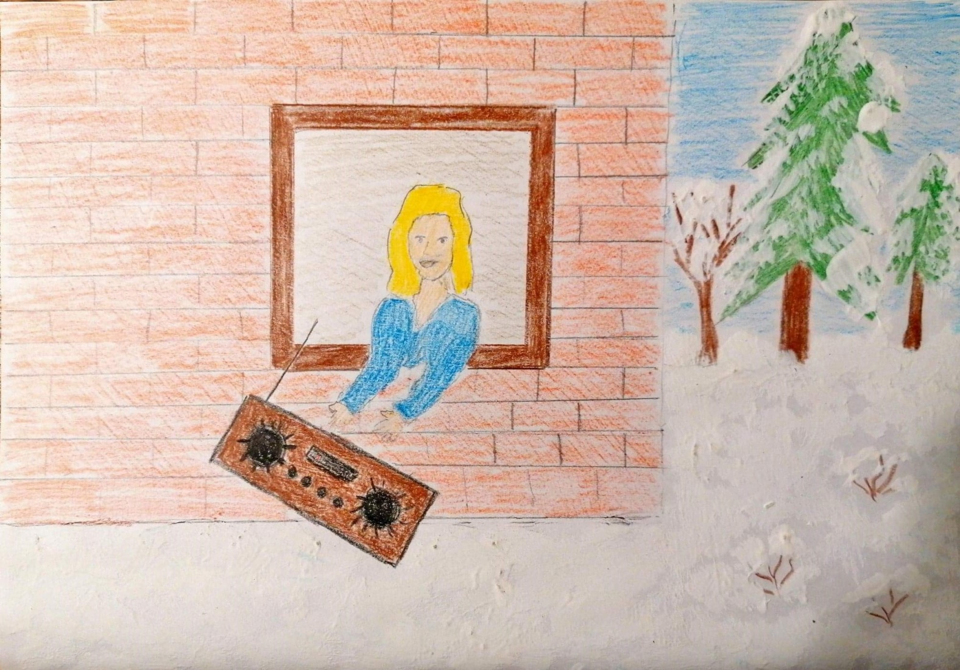
Wyrzucenie radia podczas okupacji

Slide 10
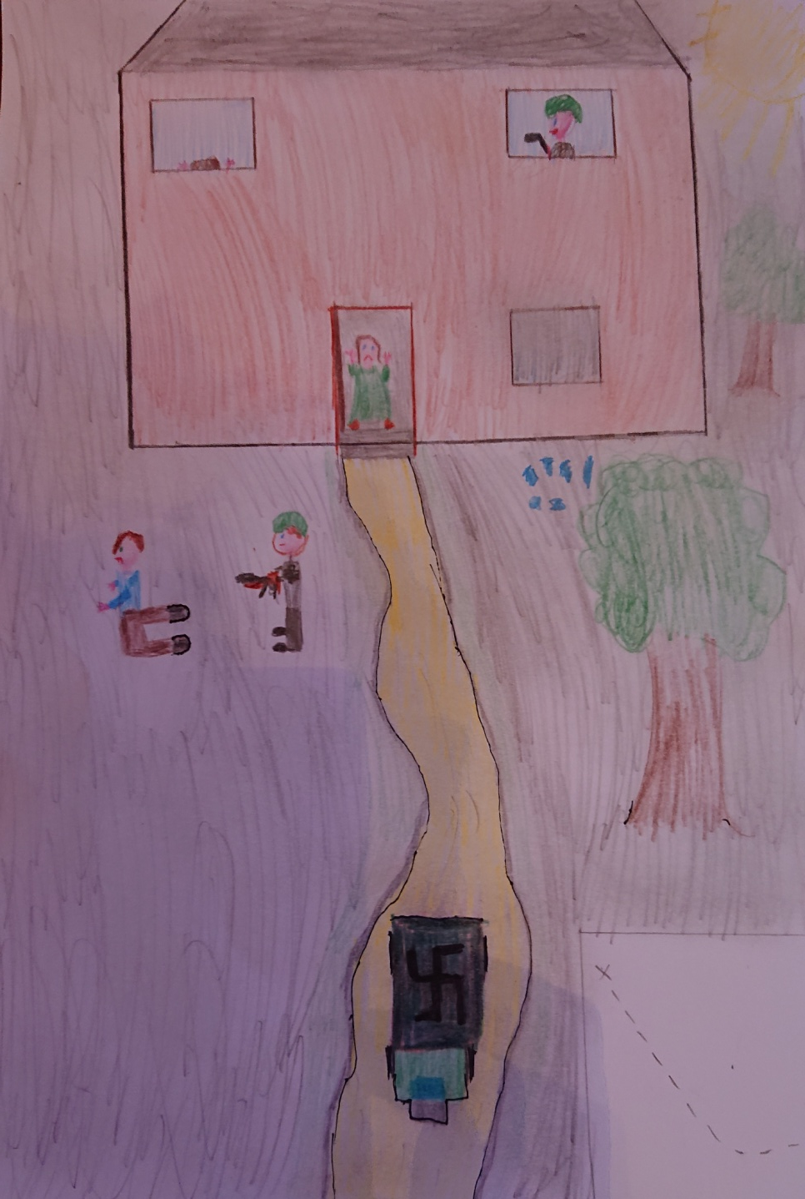
Wysiedlenie do Generalnego Gubernatorstwa

Slide 11
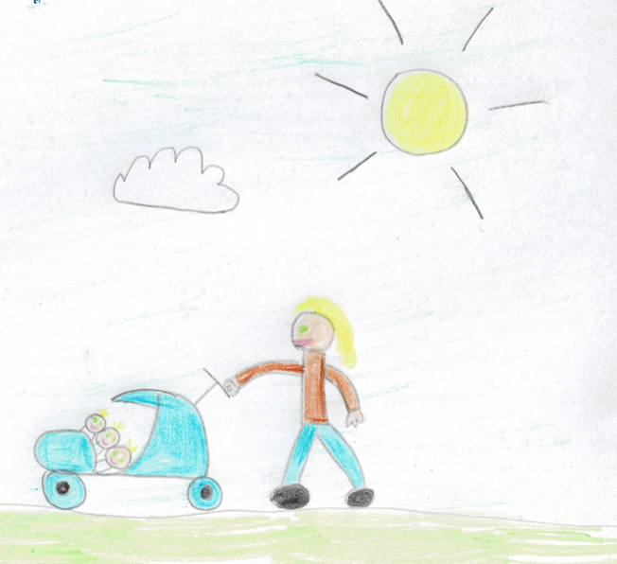
Narodziny trojaczków

Slide 12
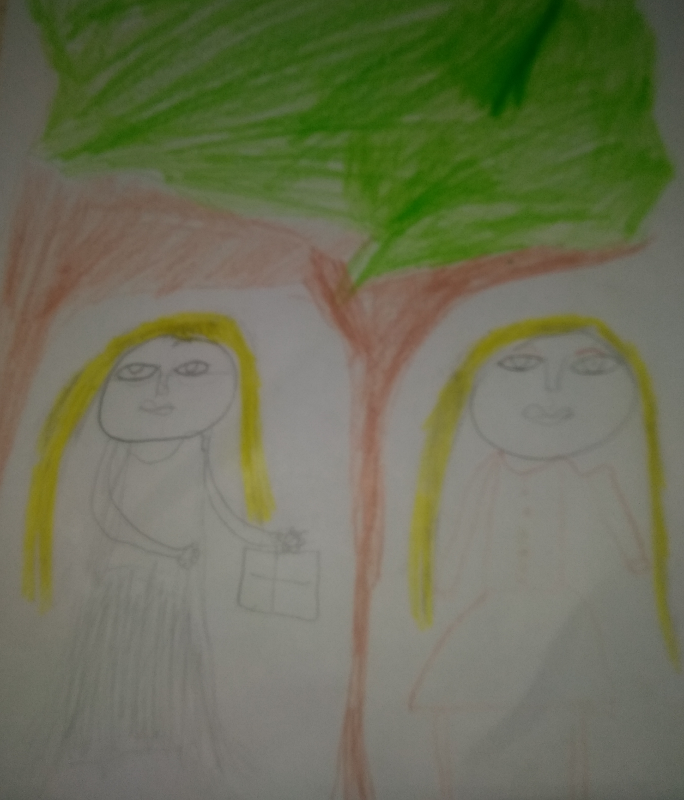
Pomaganie innym

Slide 13
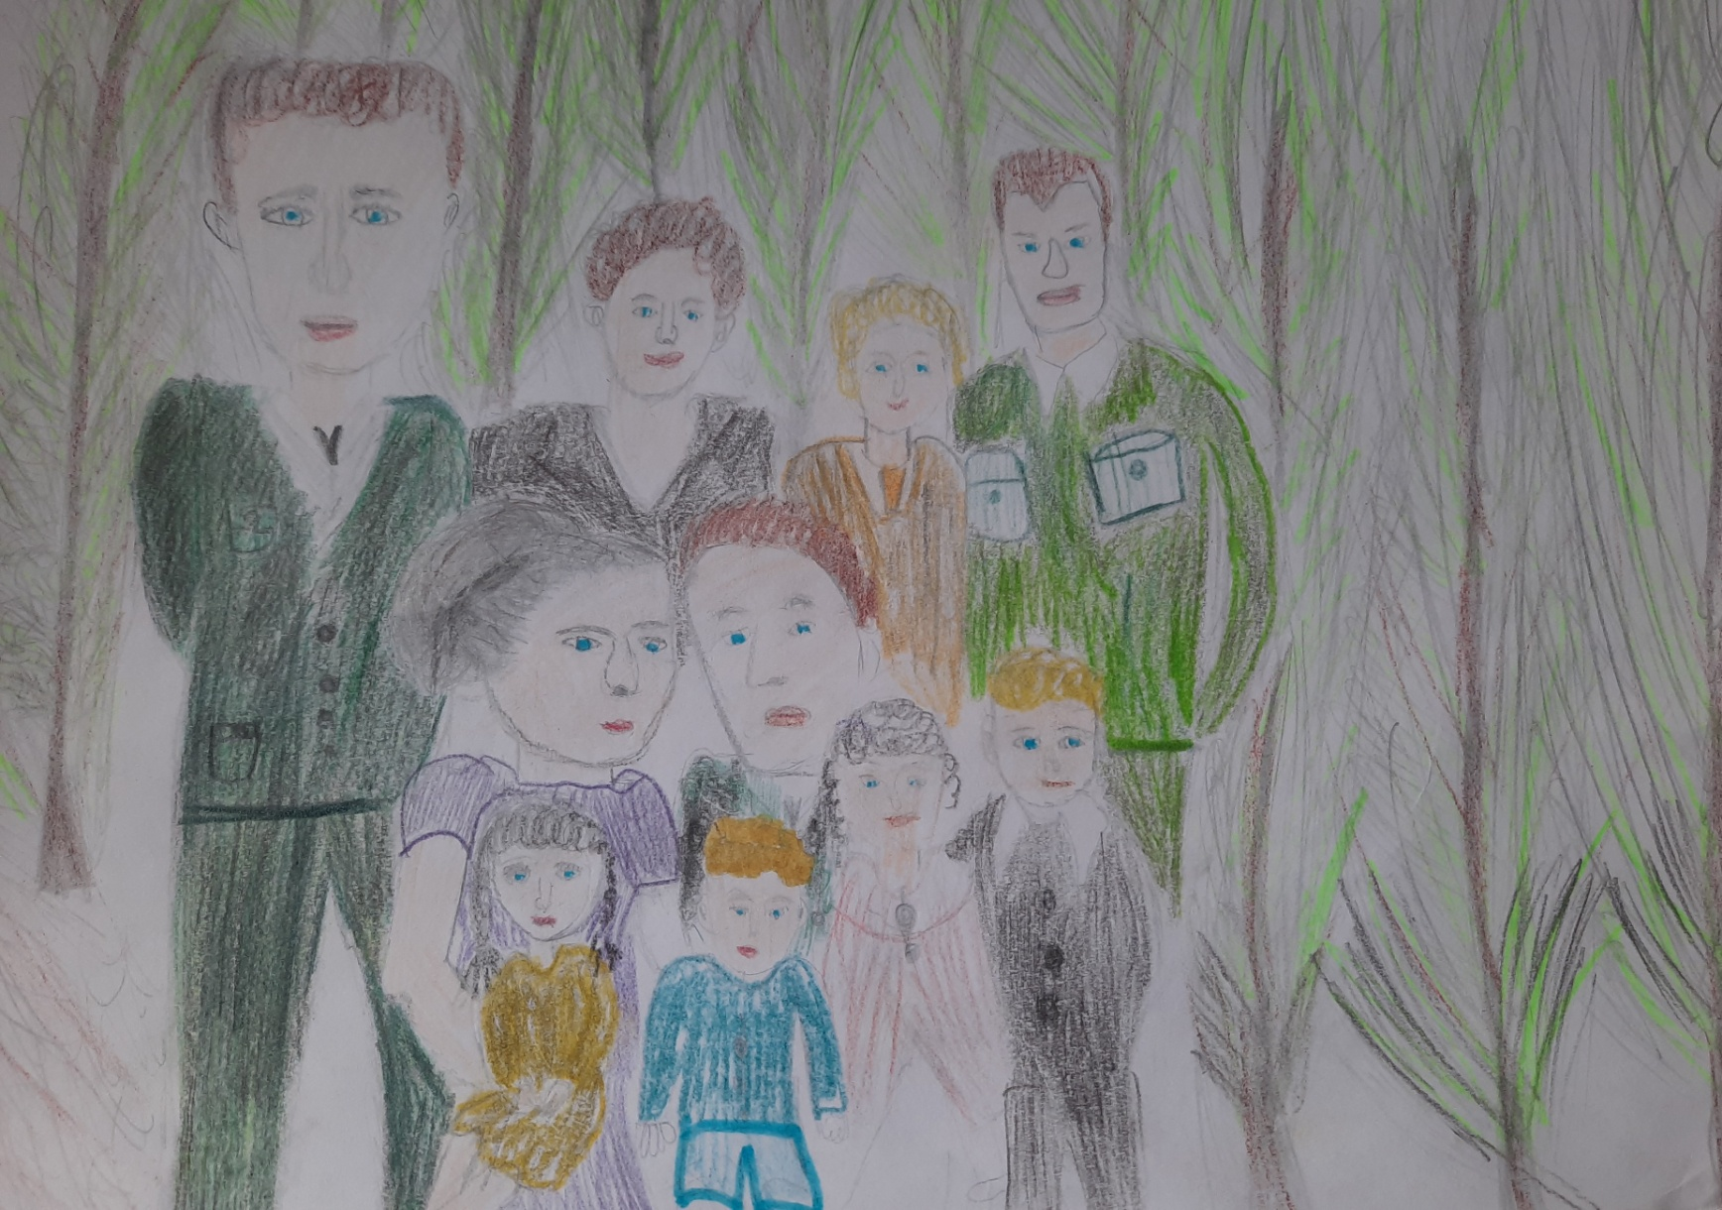
Szczęśliwa rodzina w komplecie

Slide 14
Autorzy rysunków:
2. Julia
3.Michał
4.Olga
5.Dawid
6. Zosia
7. Milena
8.Brajan
9.Adam
10.Kamil
11.Kacper S.
12.Piotr
13.Kacper G.

Slide 15
Dziękujemy za uwagę !

